Slide 1

Tin học 12
C HƯƠNG I :
KHÁI NIỆM VỀ HỆ CƠ SỞ DỮ LIỆU

Slide 2
BÀI 3: GIỚI THIỆU MICROSOFT ACCESS
1. Phần mềm Microsoft Access
Là hệ QTCSDL nằm trong bộ phần mềm Microsoft Office của hãng Microsoft dành cho máy tính cá nhân và máy tính chạy trong mạng cục bộ.

Slide 3
2. Khả năng của Access
a. Access có những khả năng nào?
Access cung cấp các công cụ tạo lập, lưu trữ, cập nhật và khai thác dữ liệu
+ Tạo lập các CSDL và lưu trữ chúng trên các thiết bị nhớ.
+ Tạo biểu mẫu để cập nhật dữ liệu, tạo báo cáo thống kê, tổng kết, mẫu hỏi…

Slide 4
b. Ví dụ: (SGK – trang 26, 27)

Slide 5
3. Các loại đối tượng chính của Access
a. Các loại đối tượng:
+ Bảng (table)
+ Mẫu hỏi (query)
+ Biểu mẫu (form)
+ Báo cáo (report)

Slide 6
b) Ví dụ: (SGK – trang 27, 28)

Slide 7

4. Một số thao tác cơ bản
a) Khởi động Access
- Cách 1: Start → All Program → Microsoft Access
- Cách 2: Nháy đúp vào biểu tượng trên màn hình nền.

Slide 8
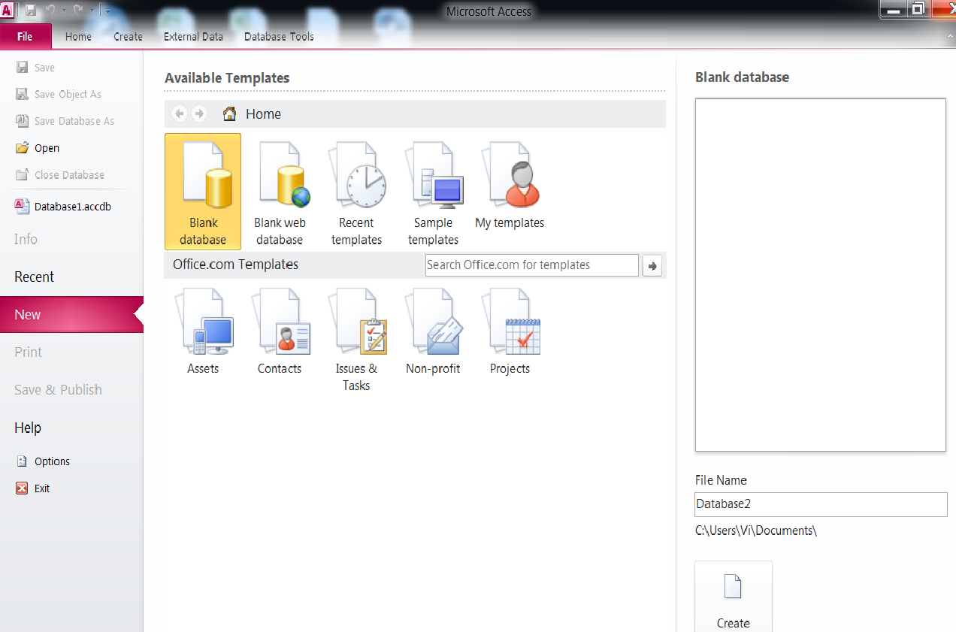

Slide 9
b. Tạo cơ sở dữ liệu mới
- B1: File → New…
- B2: Chọn Blank Database
+ File name: Nhập tên CSDL mới (đuôi .mdb)
+ Chọn Create

Slide 10
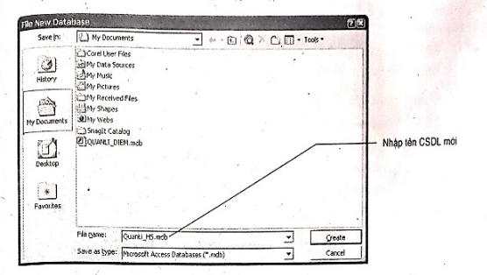
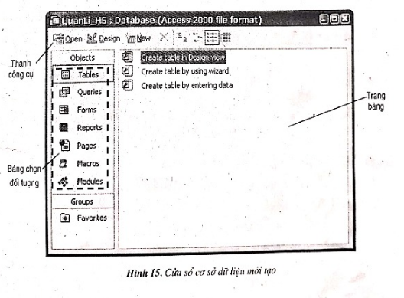

Slide 11
c. Mở cơ sở dữ liệu đã có
- Cách 1: Nháy chuột lên tên của CSDL trong khung New File
Cách 2: File → Open… rồi tìm và nháy đúp vào tên CSDL cần mở.

Slide 12

d. Kết thúc phiên làm việc với Access
- Cách 1: File → Exit
- Cách 2: Nhấn nút ở trên góc bên phải màn hình

Slide 13


5. Làm việc với các đối tượng
a. Chế độ làm việc với các đối tượng:
* Chế độ thiết kế (Design View):
View → Design View hoặc nháy nút
* Chế độ trang dữ liệu (Data sheet View):
View → Design View hoặc nháy nút

Slide 14
b. Tạo đối tượng mới
- Các cách:
+ Dùng các mẫu có sẵn (Wizard – thuật sĩ)
+ Người dùng tự thiết kế.
+ Kết hợp cả 2 cách trên

Slide 15
c. Mở đối tượng
- Có 2 dạng để mở đối tượng.
+ Mở đối tượng dưới dạng thiết kế: Chọn đối tượng cần mở → Design
+ Mở đối tượng dưới dạng trang dữ liệu: Chọn đối tượng cần mở → Open (hoặc nháy đúp lên tên đối tượng cần mở)

